Slide 1
Web应用基础知识
Jsp servlet

Slide 2
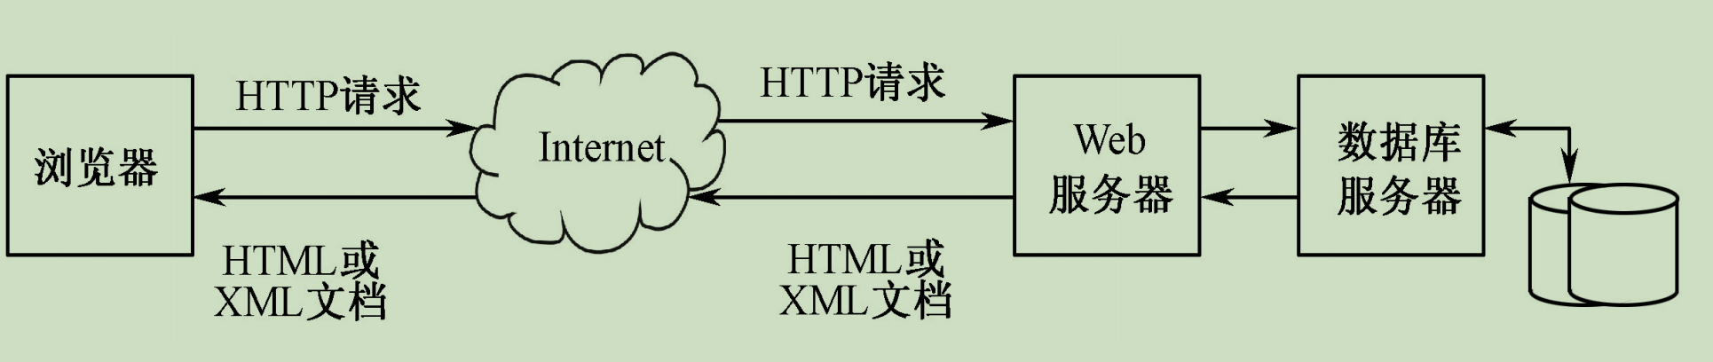
Web交互过程
浏览器/服务器(Browser/Server，B/S)体系结构
– 客户端浏览器
– Web服务器
– 数据库服务器
HTTP (HyperText Transfer Protocol)协议实现
浏览器和Web服务器的信息交换

Slide 3
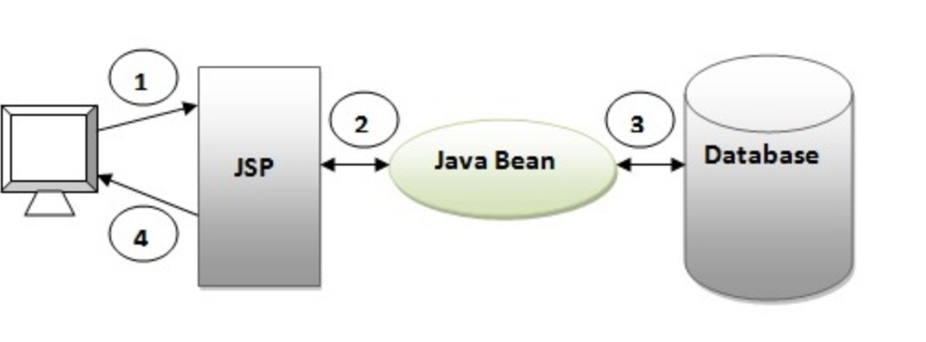
JavaWeb发展
Model1
Browser sends request for the JSP page
JSP accesses Java Bean and invokes business logic
Java Bean connects to the database and get/save data
Response is sent to the browser which is generated by JSP

Slide 4
Model优缺点
Advantage of Model 1 Architecture
Easy and Quick to develop web application
Disadvantage of Model 1 Architecture
Navigation control is decentralized since every page contains the logic to determine the next page. If JSP page name is changed that is referred by other pages, we need to change it in all the pages that leads to the maintenance problem.
Time consuming You need to spend more time to develop custom tags in JSP. So that we don't need to use scriptlet tag.
Hard to extend It is better for small applications but not for large applications.

Slide 5
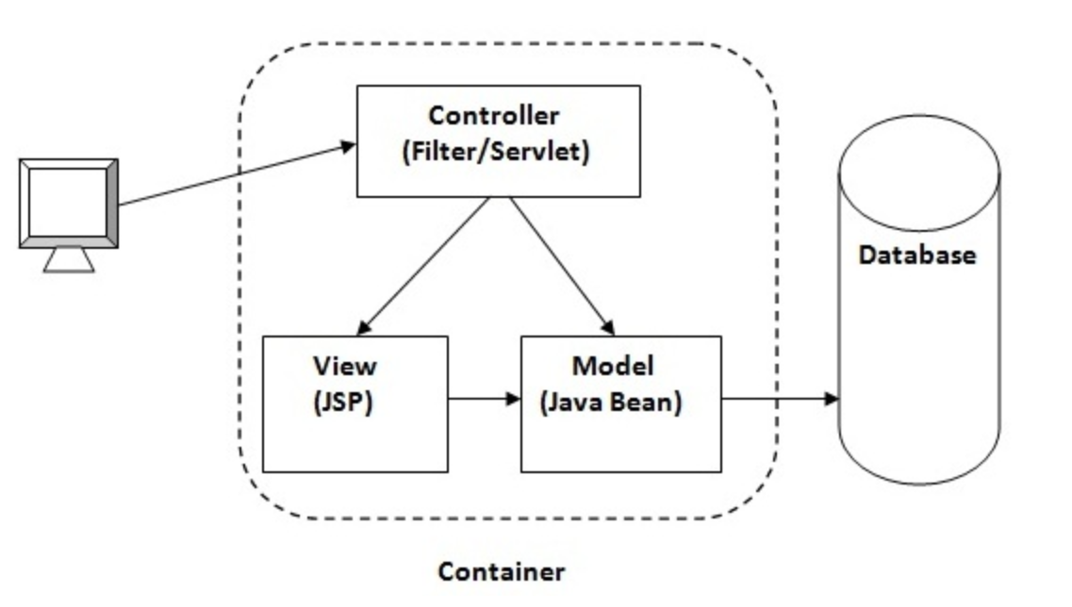
Model2
Based on MVC (Model View Controller)

Slide 6
Model2优缺点
Navigation control is centralized Now only controller contains the logic to determine the next page.
Easy to maintain
Easy to extend
Easy to test
Better separation of concerns

Slide 7
Model2典型实现
SSH框架
struts+spring+hibernate
2012年非常流行
但是由于安全性、可扩展等一系列问题，当前用的很少
SSM框架
Spring+SpringMVC+MyBatis）框架集由Spring、MyBatis两个开源框架整合而成（SpringMVC是Spring中的部分内容），常作为数据源较简单的web项目的框架

Slide 8
现在技术
前后端分离
前端框架：VUE, React, Angular
后端：微服务

Slide 9
Web服务器
两个层面的含义
– 指安装了Web服务程序的计算机
– 指Web服务器程序，可以管理各种Web文件，并为提出HTTP
请求的浏览器提供响应。
•Web服务器的配置
– 配置服务器操作系统
UNIX、Windows Server 、Linux等网络操作系统
– 安装专门的信息服务器程序
IIS（Internet Information Server）、 Apache服务器等

Slide 10
Web Server （HTTP Server）
A web server is computer software and underlying hardware that accepts requests via HTTP (the network protocol created to distribute web content) or its secure variant HTTPS.
A user agent, commonly a web browser or web crawler, initiates communication by making a request for a web page or other resource using HTTP, and the server responds with the content of that resource or an error message.
A web server can also accept and store resources sent from the user agent if configured to do so
Web Server是通过HTTP或HTTPS响应浏览器请求的一种软件。
用户使用浏览器，通过HTTP或HTTPS，发送获取服务器上的资源（图片，视频、文档等)的请求或者向服务器存储资源（图片，视频、文档等)的请求。
Web Server接收浏览器发送过来的请求给浏览器响应其指定资源（图片，视频、文档)/错误信息，或者存储浏览器发送来的（图片，视频、文档)，并响应成功信息/者错误信息。

Slide 11
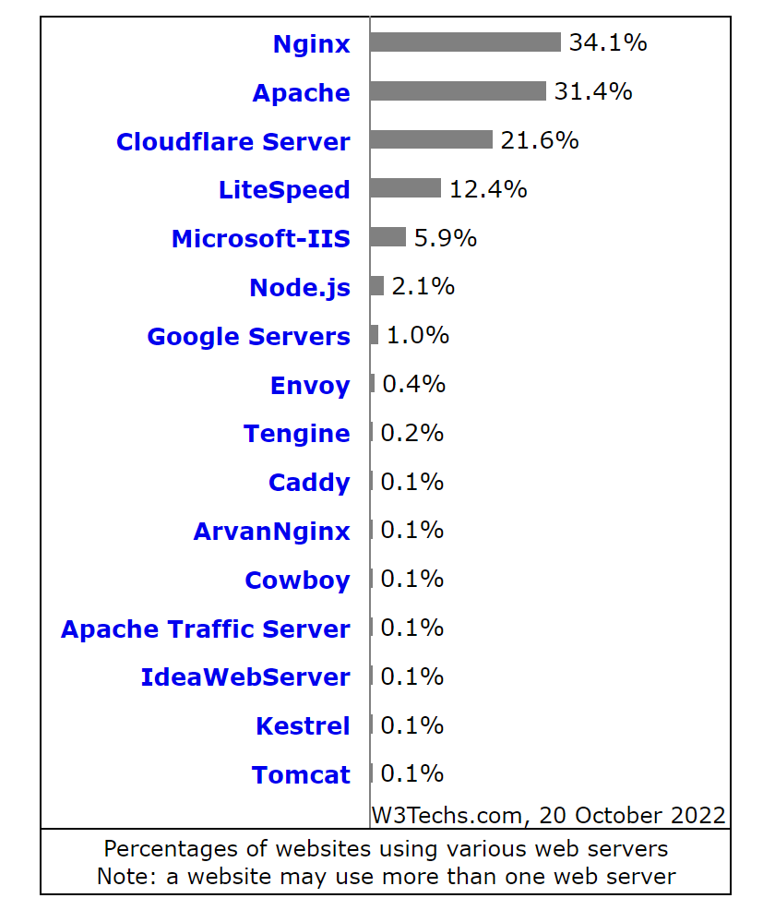
常见的Web Server

Slide 12
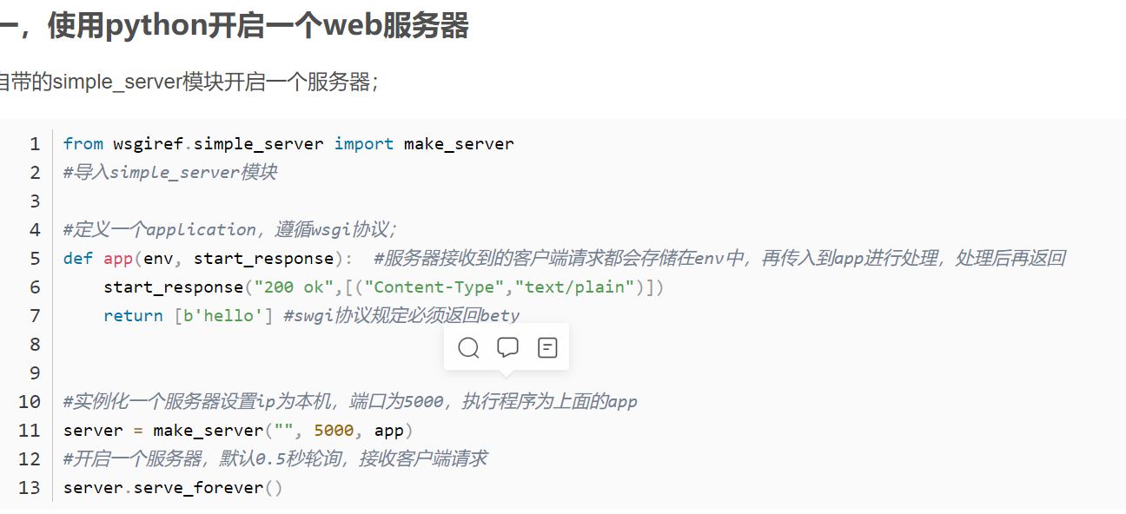
我们也可以自己简单的写一个

Slide 13
Web containers (or Servlet containers, Servlet Engine)
Java世界中，传统上编写Web应用主要通过JSP/Servlet。
JSP/Servlet不能在HTTP服务器上执行。
要部署和运行JSP/Servlets，需要一个带有servlet容器的兼容web服务器，如Apache Tomcat或Jetty。
servlet容器通常称为web容器。web容器负责管理servlet的生命周期，将URL映射到特定的servlet，并确保URL请求者具有正确的访问权限。Servlet是在服务器上执行的java类，用于生成动态网页。
以使用servlet中的print语句将html标记和html数据打印到浏览器。Java服务器页面（JSP）是一种基于Java的服务器端技术，它帮助我们轻松地创建基于HTML、XML等的动态生成的网页。虽然servlet可以被看作是带有html的java类，但JSP可以被看作带有java的html页面。JSP在执行之前最终由服务器转换为servlet。

Slide 14
Application Server 应用服务器
Tomcat只提供jsp/Servlet标准的实现，但是在J2EE中，还有其它标准，比如EJB（没人用了）等。
Application Serve的基本功能是给业务服务或应用，提供专用功能的业务数据（动态数据或信息)。
常用
WebLogic
WebSphere

Slide 15
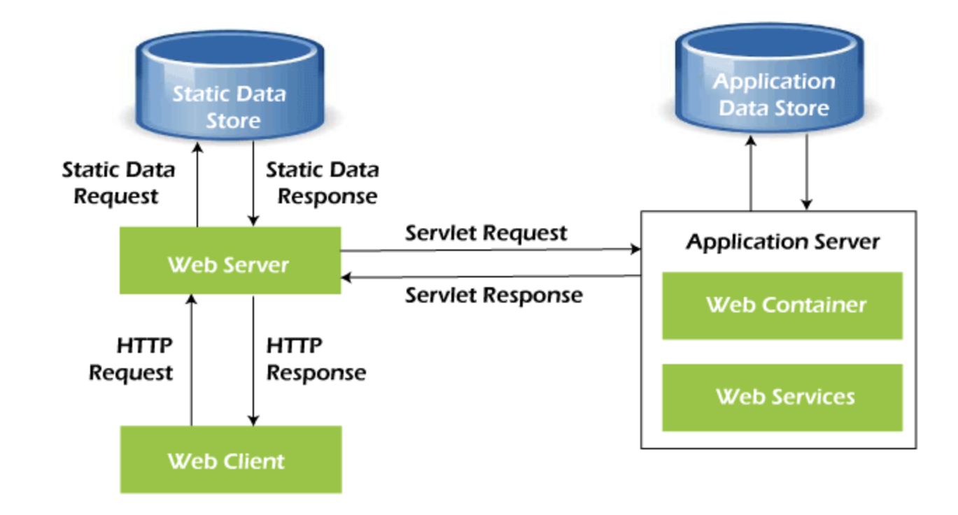
全貌

Slide 16
HTTP协议
是一个客户端请求和响应的标准协议，这个协议详细规定了浏览器和万维网服务器之间互相通信的规则。
用户输入地址和端口号之后就可以从服务器上取得所需要的网页信息。
通信规则规定了客户端发送给服务器的内容格式，也规定了服务器发送给客户端的内容格式。客户端发送给服务器的格式叫"请求协议";
服务器发送给客户端的格式叫"响应协议"。
浏览器中F12查看

Slide 17
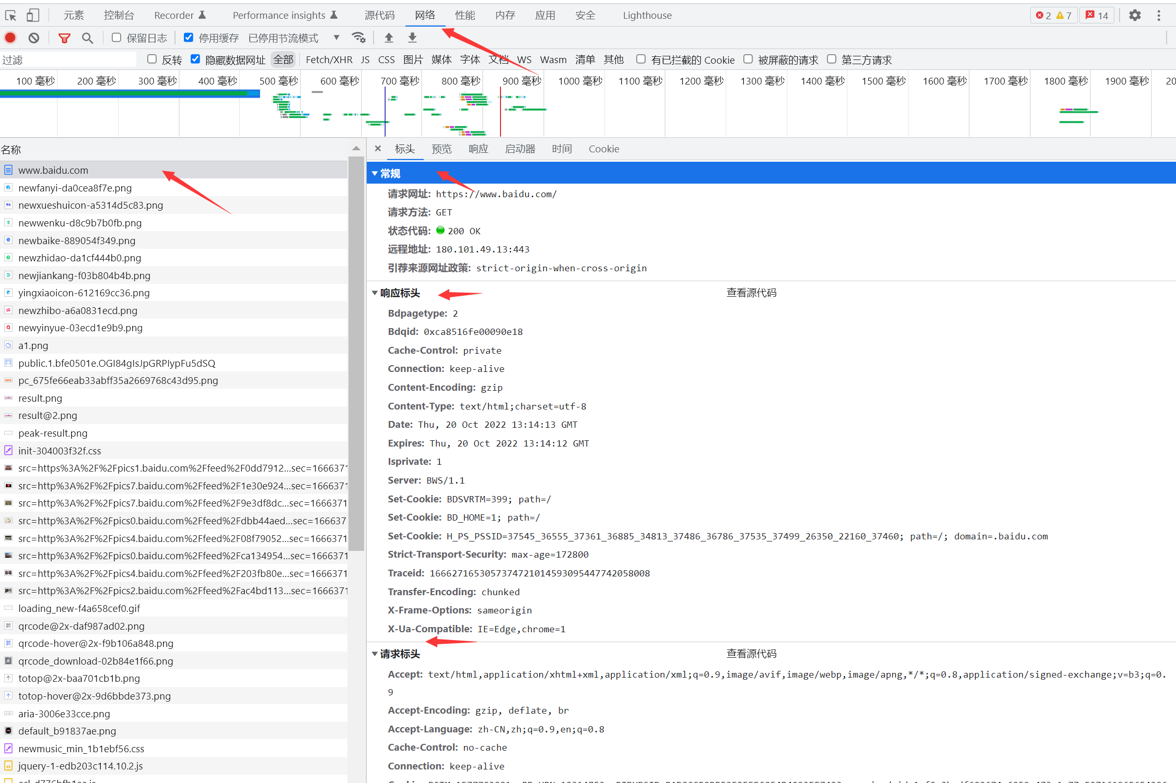

Slide 18
HTTP协议特点
支持客户/服务器模式。
单快速:客户向服务器请求服务时，只需传送请求方法和路径。请求方法常用的有GET、POST。每种方法规定了客户与服务器联系的类型不同。由于HTTP协议简单，使得HTTP服务器的程序规模小，因而通信速度很快。
灵活:HTTP允许传输任意类型的数据对象。传输的类型由Content-Type加以标记。
无连接:无连接是表示每次连接只处理一个请求。服务器处理完客户的请求，并收到客户的应答后，即断开连接。采用这种方式可以节省传输时间。
HTTP1.1版本后支持可持续连接。通过这种连接,就有可能在建立一个TCP连接后,发送请求并得到回应，然后发送更多的请求并得到更多的回应.通过把建立和释放TCP连接的开销分摊到多个请求上，则对于每个请求而言，由于TCP而造成的相对开销被大大地降低了。而且，还可以发送流水线请求,也就是说在发送请求1之后的回应到来之前就可以发送请求⒉.也可以认为，一次连接发送多个请求，由客户机确认是否关闭连接，而服务器会认为这些请求分别来自不同的客户端。
无状态:HTTP协议是无状态协议。无状态是指协议对于事务处理没有记忆能力。缺少状态意味着如果后续处理需要前面的信息，则它必须重传，这样可能导致每次连接传送的数据量增大。另一方面，在服务器不需要先前信息时它的应答就较快。

Slide 19
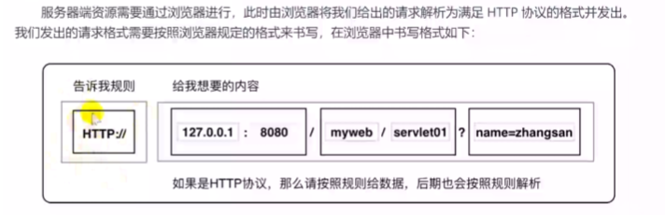
HTTP(超文本传输协议)是一个基于请求与响应模式的、应用层的协议，常基于TCP的连接方式，绝大多数的Web开发，都是构建在HTTP协议之上的 Web应用。
HTTP URL(URL是一种特殊类型的URI，包含了用于查找某个资源的足够的信息)的格式如下
http:/ /host[: port]/[abc_path]
http://IP(主机名/域名):端口/访问的资源路径
http表示要通过HTTP协议来定位网络资源;
host表示合法的Internet主机域名或者IP地址;
port指定一个端口号，为空则使用缺省端口80;
abs_path 指定请求资源的URI;如果URL中没有给出abs_path，那么当它作为请求URI时，必须以"""的形式给出，通常这个工作浏览器自动帮我们完成。

Slide 21

什么是JSP
JSP（Java Server Pages）是由Sun公司倡导、许多公司参与而建立的动态网页技术标准。它在HTML代码中嵌入Java代码片段（Scriptlet）和JSP标签，构成了JSP网页。在接收到用户请求时，服务器会处理Java代码片段，然后生成处理结果的HTML页面返回给客户端，客户端的浏览器将呈现最终页面效果。

Slide 22
JSP技术特征
跨平台
业务代码分离
组件重用
继承Java Servlet功能
预编译

Slide 23
JSP的基本构成
指令标签
JSP动作标签，例如：<jsp:forward>
注释
嵌入Java代码

Slide 24

2 指令标签

Slide 25
page指令
language属性
该属性用于设置JSP页面使用的语言，目前只支持Java语言，以后可能会支持其他语言，如C++、C#等。该属性的默认值是Java。
extends属性
该属性用于设置JSP页面继承的Java类，所有JSP页面在执行之前都会被服务器解析成Servlet，而Servlet是由Java类定义的，所以JSP和Servlet都可以继承指定的父类。该属性并不常用，而且有可能影响服务器的性能优化。
import属性
该属性用于设置JSP导入的类包。JSP页面可以嵌入Java代码片段，这些Java代码在调用API时需要导入相应的类包。
pageEccoding属性
contentType属性
该属性用于定义JSP页面的编码格式，也就是指定文件编码。JSP页面中的所有代码都使用该属性指定的字符集，如果该属性值设置为iso-8859-1，那么这个JSP页面就不支持中文字符。通常我们设置编码格式为GBK或UTF-8。
该属性用于设置JSP页面的MIME类型和字符编码，浏览器会据此显示网页内容。

Slide 26
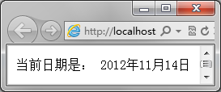
include指令
include指令用于文件包含。该指令可以在JSP页面中包含另一个文件的内容，但是它仅支持静态包含，也就是说被包含文件中的所有内容都被原样包含到该JSP页面中；如果被包含文件中有代码，将不被执行。被包含的文件可以是一段Java代码、HTML代码或者是另一个JSP页面。
例如：
<%@ page language="java" import="java.util.*”contentType="text/html; charset=GB18030" pageEncoding="GB18030"%>
<!DOCTYPE HTML PUBLIC "-//W3C//DTD HTML 4.01 Transitional//EN">
<html>
<head>
<title>include指令演示</title>
</head>
<body>
<!--HTML注释信息-->
当前日期是：
<%@include file=“date.jsp”%><br>
</body>
</html>

Slide 27
taglib指令
该指令用于加载用户自定义标签，自定义标签将在后面章节进行讲解。使用该指令加载后的标签可以直接在JSP页面中使用。其语法格式如下：
例如：
<%@taglib prefix="view" uri="/WEB-INF/tags/view.tld" %>

Slide 28
3 嵌入Java代码

Slide 29
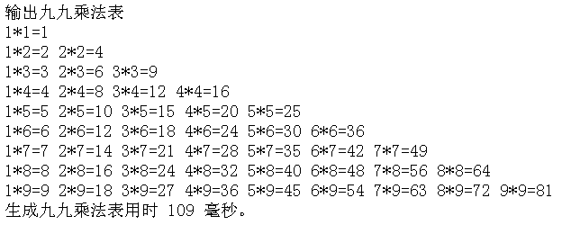
代码片段
Java代码片段被包含在“<%”和“%>”标记之间。可以编写单行或多行的Java代码，语句以“;”结尾，其编写格式与Java类代码格式相同。
<body>
<%
long startTime = System.nanoTime();
%>
输出九九乘法表
<br>
<%
for (int i = 1; i <= 9; i++) {
for (int j = 1; j <= i; j++) {
String str = j + "*" + i + "=" + j * i;
out.print(str + "&nbsp");
}
out.println("<br>");
}
long time = System.nanoTime() - startTime;
%>
生成九九乘法表用时
<%
out.println(time / 1000);
%>
毫秒。
</body>

Slide 30
声明
定义全局变量
<%! long startTime = System.nanoTime();%>
定义全局方法
<%!
int getMax(int a, int b) {
int max = a > b ? a : b;
return max;
}
%>

Slide 31
JSP表达式
JSP表达式可以直接把Java的表达式结果输出到JSP页面中。表达式的最终运算结果将被转换为字符串类型，因为在网页中显示的文字都是字符串。JSP表达式的语法格式如下：
圆周率是：<%=Math.PI %>

Slide 32
4 注释

Slide 33


HTML注释
语法
<!-- 注释文本 -->
<!-- 显示数据报表的表格 -->
<table>
……
</table>
示例

Slide 34
JSP注释
语法
<%-- 注释文本 --%>
<%-- 显示数据报表的表格 --%>
<table>
……
</table>
示例

Slide 35
动态注释
语法
<!-- <%= 变量值 %> -->
示例
<!-- <%=new Date()%> -->

Slide 36
代码注释
<%
//单行注释
/*
多行注释
*/
/**JavaDoc注释，用于成员注释*/
%>
语法

Slide 37
5 JSP常用对象

Slide 38

主要内容
request对象
response对象
01
02
session对象
application对象
03
04

Slide 39
request对象
获取请求参数值
语法
String request.getParameter(String parameter)
示例
String id = request.getParameter("id");

Slide 40
request对象
获取Form表单的信息
语法
String[] request. getParameterValues(String parameter)
<form>
请选择个人爱好：
<div style=“width: 400px”>
<input name=“like” type=“checkbox” value=“唱歌跳舞” />唱歌跳舞
<input name=“like” type=“checkbox” value=“上网冲浪” />上网冲浪
<input name=“like” type=“checkbox” value=“户外登山” />户外登山
<input name=“like” type=“checkbox” value=“体育运动” />体育运动
<input name=“like” type=“checkbox” value=“读书看报” />读书看报
<input name=“like” type=“checkbox” value=“欣赏电影” />欣赏电影
</div>
</form>
<li>
请选择个人爱好：
<%
String[] like =request.getParameterValues(“like”);
for(int i =0;i<like.length;i++){
%>
<%= new String(like[i].getBytes("ISO8859_1"),"GBK")+"&nbsp;&nbsp;" %>
<% } %>
</li>
示例

Slide 41
request对象
获取请求客户端信息
方法 | 返回值 | 说明
getHeader(String name) | String | 返回指定名称的HTTP头信息
getMethod() | String | 获取客户端向服务器发送请求的方法
getContextPath() | String | 返回请求路径
getProtocol() | String | 返回请求使用的协议
getRemoteAddr() | String | 返回客户端IP地址
getRemoteHost() | String | 返回客户端主机名称
getRemotePort() | int | 返回客户端发出请求的端口号
getServletPath() | String | 返回接受客户提交信息的页面
getRequestURI() | String | 返回部分客户端请求的地址，不包括请求的参数
getRequestURL() | StringBuffer | 返回客户端请求地址

Slide 42
request对象
在作用域中管理属性
语法
Object request.setAttribute(String name ,Object value)
request.setAttribute("date",new Date()); //添加一个属性
示例
<ul style=“line-height: 24px;”>
<li>获取date属性：<%=request.getAttribute(“date”) %></li>
</ul>

Slide 43
cookie管理
cookie是小段的文本信息，通过使用cookie可以标识用户身份、记录用户名及密码、跟踪重复用户。cookie在服务器端生成并发送给浏览器，浏览器将cookie的key/value保存到某个指定的目录中，服务器的名称与值可以由服务器端定义。
通过cookie的getCookies()方法可以获取到所有的cookie对象集合，然后通过cookie对象的getName()方法获取到指定名称的cookie，再通过getValue()方法即可获取到cookie对象的值。另外，将一个cookie对象发送到客户端使用了response对象的addCookie()方法。

Slide 44
cookie管理
添加cookie
读取cookie
String name = request.getParameter("name");
String birthday = request.getParameter("birthday");
String mail = request.getParameter("mail");
Cookie myCook = new Cookie("mrCookInfo",name+"#"+birthday+"#"+mail);
myCook.setMaxAge(60*60*24*365);//设置cookie有效期
response.addCookie(myCook);
String[] info = new String[]{"","",""};
Cookie[] cook = request.getCookies();
if(cook!=null){
for(int i=0;i<cook.length;i++){
if(cook[i].getName().equals("mrCookInfo")){
info = cook[i].getValue().split("#");
}
}
}

Slide 45
response对象
response对象的常用方法
方法 | 返回值 | 说明
addHeader(String name,String value) | void | 添加HTTP文件头，如果同名的头存在，则覆盖
setHeader(String name,String value) | void | 设定指定名称的文件并头的值，如果存在则覆盖
addCookie(Cookie cookie) | void | 向客户端添加一个cookie对象
sendError(int sc,String msg) | void | 向客户端发送错误信息。例如：404 网页找不到
sendRedirect(String location) | void | 发送请求到另一个指定位置
getOutputStream() | ServletOutputStream | 获取客户端输出流对象
setBufferSize(int size) | void | 设置缓冲区大小

Slide 46
response对象
重定向是通过使用sendRedirect()方法，将响应发送到另一个指定的位置进行处理。
示例
response.sendRedirect("www.mingribook.com");

Slide 47
response对象
setHeader()方法通过两个参数——头名称与参数值的方式来设置HTTP文件头。
设置网页每5秒自动刷新一次。
response.setHeader("refresh","5");
设置2秒钟后自动跳转至指定的页面。
response.setHeader("refresh","2;URL=welcome.jsp");
示例

Slide 48
session对象
session是与请求有关的会话对象，是java.servlet.http.HttpSession对象，用于保存和存储页面的请求信息。
session对象的setAttribute()方法可实现将信息保存在session范围内，而通过getAttribute()方法可以获取保存在session范围内的信息。
String sessionMessage = "session练习";
session.setAttribute(“message”,sessionMessage);
示例
String message = (String)session.getAttribute("message");
out.print("保存在session范围内的值为："+message);

Slide 49
session对象
移除指定的绑定对象
销毁session
removeAttribute(String key)
session.invalidate();

Slide 50
application对象
application对象可将信息保存在服务器中，直到服务器关闭，否则application对象中保存的信息会在整个应用中都有效。与session对象相比，application对象的生命周期更长，类似于系统的“全局变量”。

Slide 51
application对象
application对象的常用方法
方法 | 返回值 | 说明
getAttribute(String name) | Object | 通过关键字返回保存在application对象中的信息
getAttributeNames() | Enumeration | 获取所有application对象使用的属性名
setAttribute(String key,Object obj) | void | 通过指定的名称将一个对象保存在application对象中
getMajorVersion() | int | 获取服务器支持的Servlet版本号
getServerInfo() | String | 返回JSP引擎的相关信息
removeAttribute(String name) | void | 删除application对象中指定名称的属性
getRealPath() | String | 返回虚拟路径的真实路径
getInitParameter(String name) | String | 获取指定name的application对象属性的初始值

Slide 52

application对象
application对象访问应用程序初始化参数的方法分别介绍如下：
getInitParameter(String name)：返回一个已命名的参数值。
getAttributeNames()：返回所有已定义的应用程序初始化名称的枚举。
<context-param><!-- 定义连接数据库URL -->
<param-name>url</param-name>
<param-value>jdbc:mysql://localhost:3306/db_database15</param-value>
</context-param>
<context-param><!-- 定义连接数据库用户名 -->
<param-name>name</param-name>
<param-value>root</param-value>
</context-param>
<context-param><!-- 定义连接数据库密码 -->
<param-name>password</param-name>
<param-value>111</param-value>
</context-param>
<%
String url = application.getInitParameter("url");
String name = application.getInitParameter("name");
String password = application.getInitParameter("password");
out.println("URL: "+url+"<br>");
out.println("name: "+name+"<br>");
out.println("password: "+password+"<br>");
%>

Slide 53
1 Servlet基础

Slide 54
Servlet与Servlet容器
Servlet是使用Java Servlet接口（API）运行在Web应用服务器上的Java程序。
Servlet容器也就是指Web容器，如Tomcat、Jboss、Resin、WebLogic等，它们对Servlet进行控制。

Slide 55
Servlet技术特点
Servlet技术特点
方便、实用的API方法
高效的处理方式
跨平台
更加灵活、扩展
安全性

Slide 56
Servlet与JSP的区别
Servlet承担客户请求与业务处理的中间角色，需要调用固定的方法，将动态内容混合到静态之中产生HTML；而在JSP页面中，可直接使用HTML标签进行输出，要比Servlet更具显示层的意义。
Servlet中需要调用Servlet API接口处理HTTP请求，而在JSP页面中，则直接提供了内置对象进行处理。
Servlet的使用需要进行一定的配置，而JSP文件通过“.jsp”扩展名部署在容器之中，容器对其自动识别，直接编译成Servlet进行处理。

Slide 57
Servlet代码结构
//初始化方法
public void init() throws ServletException {
}
//处理HTTP Get请求
public void doGet(HttpServletRequest request, HttpServletResponse response)
throws ServletException, IOException {
}
//处理HTTP Post请求
public void doPost(HttpServletRequest request, HttpServletResponse response)
throws ServletException, IOException {
}
//处理HTTP Put请求
public void doPut(HttpServletRequest request, HttpServletResponse response)
throws ServletException, IOException {
}
//处理HTTP Delete请求
public void doDelete(HttpServletRequest request,
HttpServletResponse response) throws ServletException, IOException {
}
//销毁方法
public void destroy() {
super.destroy();
}
此处代码显示了一个Servlet对象的代码结构，TestServlet类通过继承HttpServlet类被声明为一个Servlet对象。此类中包含6个方法，其中init()方法与destroy()方法为Servlet初始化与生命周期结束所调用的方法，其余的4个方法为Servlet针对处理不同的HTTP请求类型所提供的方法，其作用如注释中所示。

Slide 58
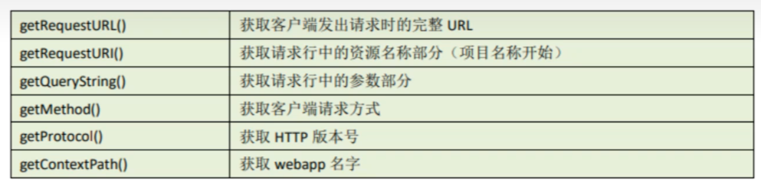
HttpServletRequest对象
主要作用是用来接收客户端发送过来的请求信息，例如:请求的参数，发送的头信息等都属于客户端发来的信息
service()方法中形参接收的是HttpServletRequest接口的实例化对象，表示该对象主要应用在HTTP协议上，该对象是由Tomcat封装好传递过来。
最常用的获取传入参数的方法：
getParameter();
getParameterValues()
其余：

Slide 59
请求乱码问题
Tomcat8 以上，只需要考虑 POST时乱码
只需要设置request的编码方式，放在获取参数的最前面。

Slide 60
请求转发
请求转发，是一种服务器的行为，当客户端请求到达后，服务器进行转发
此时会将请求对象进行保存
地址栏中的URL地址不会改变，
得到响应后，服务器端再将响应发送给客户端，从始至终只有一个请求发出。
可以跳转到servlet, jsp页面，html等等

Slide 61
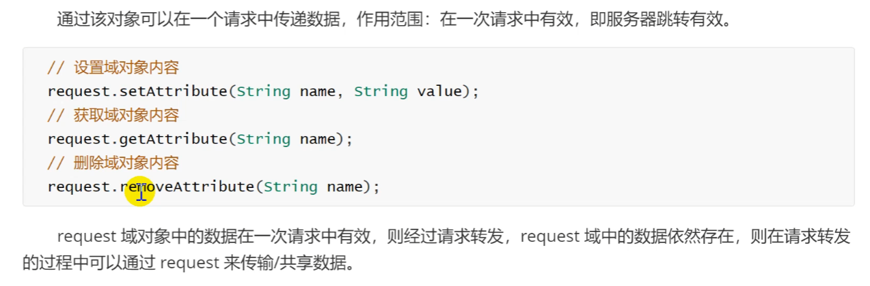
Request作用域

Slide 62
HttpServletResponse对象
Web服务器收到客户端的http请求，会针对每一次请求，分别创建一个用于代表请求的request对象和代表响应的response对象。
request和response对象代表请求和响应:
获取客户端数据，需要通过request对象;
向客户端输出数据，需要通过response对象。
HttpServletResponse的主要功能用于服务器对客户端的请求进行响应，将Web服务器处理后的结果返回给客户端。
service()方法中形参接收的是HttpServletResponse接口的实例化对象，这个对象中封装了向客户端发送数据、发送响应头，发送响应状态码的方法。

Slide 63
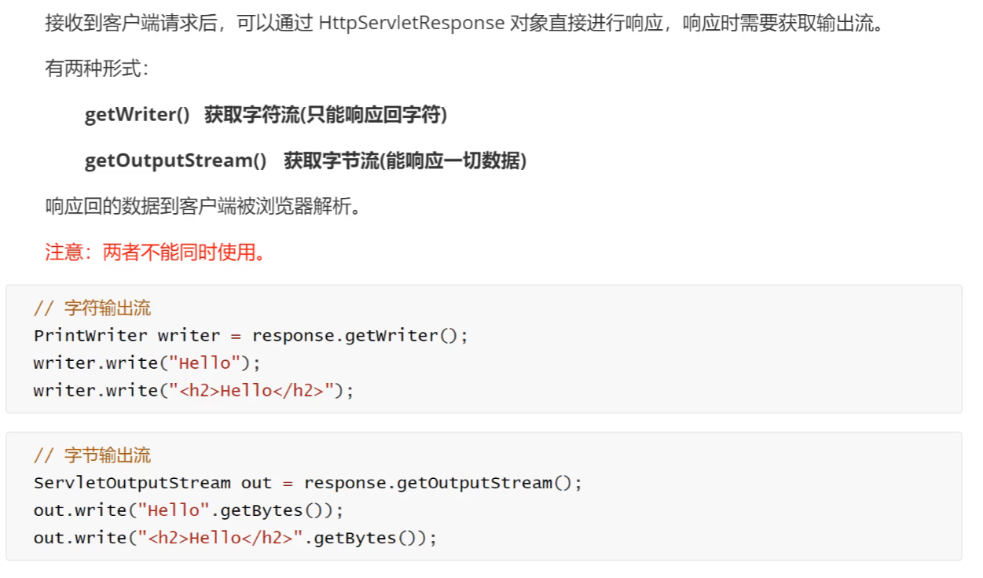
响应数据

Slide 64
响应乱码问题
在响应中，如果我们响应的内容中含有中文，则有可能出现乱码。
这是因为服务器响应的数据也会经过网络传输，服务器端有一种编码方式，在客户端也存在一种编码方式，当两端使用的编码方式不同时则出现乱码。
对于getWriter()获取到的字符流，响应中文必定出乱码，由于服务器端在进行编码时默认会使用ISO-8859-1格式的编码，该编码方式并不支持中文。要解决该种乱码只能在服务器端告知服务器使用一种能够支持中文的编码格式，比如我们通常用的"UTF-8"。
response.setContentType("text/html;charset=UTF-8");

Slide 65
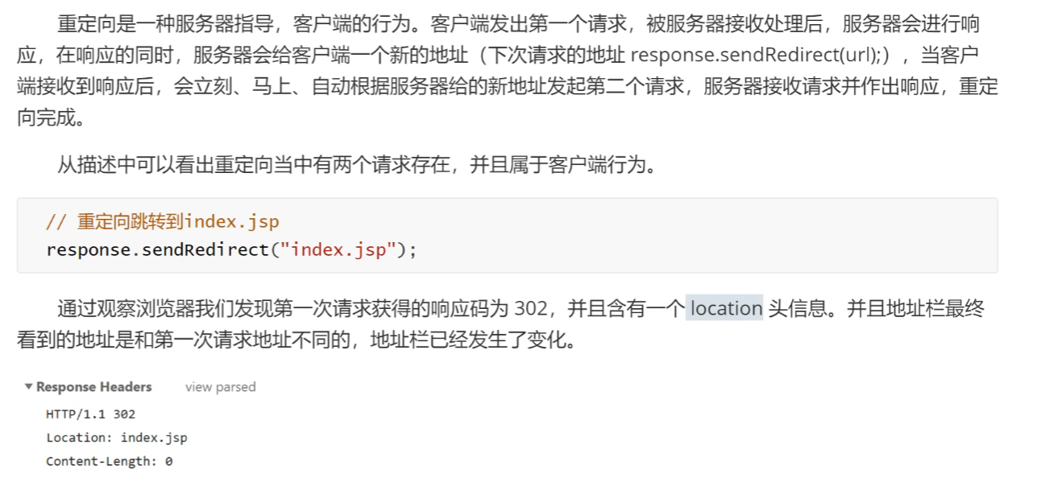
重定向

Slide 66
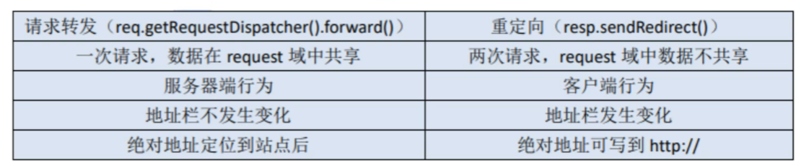
请求转发与重定向的区别

Slide 67
Cookie对象
Cookie是浏览器提供的一种技术，通过服务器的程序能将一些只须保存在客户端，或者在客户端进行处理的数据，放在本地的计算机上，不需要通过网络传输，因而提高网页处理的效率，并且能够减少服务器的负载，
由于Cookie是服务器端保存在客户端的信息，所以其安全性也是很差的。例如常见的记住密码则可以通过Cookie来实现。
有一个专门操作Cookie的类javax.servlet.http.Cookie。随着服务器端的响应发送给客户端，保存在浏览器。当下次再访问服务器时把Cookie再带回服务器。Cookie的格式:键值对用“="链接，多个键值对间通过";“隔开。

Slide 68
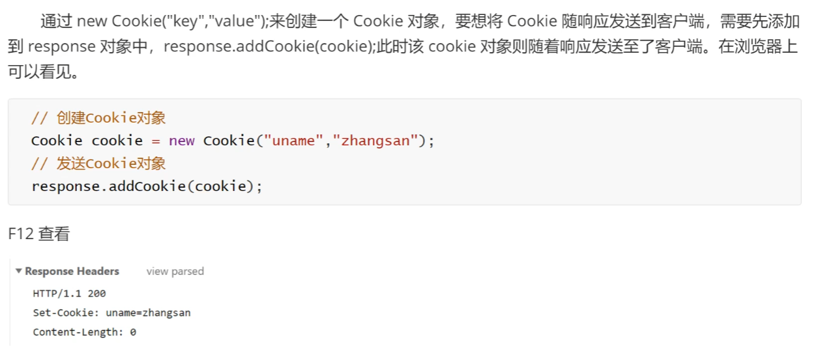
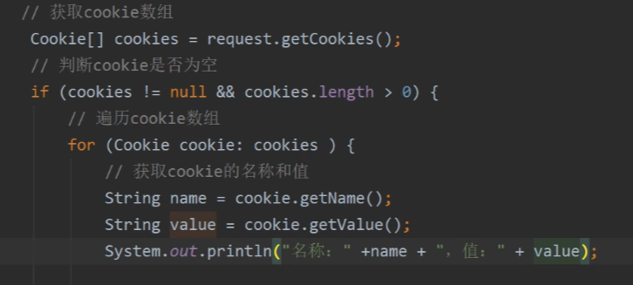
Cookie的创建

Slide 69
Cookie设置到期时间
到期时间用来指定该cookie何时失效。默认为当前浏览器关闭即失效。
我们可以手动设定cookie的有效时间（通过到期时间计算，通过setMaxAge(int time)方法设定cookie的最大有效时间，以秒为单位。
到期时间的取值
负整数若为负数，表示不存储该cookie。cookie的 maxAge属性的默认值就是-1，表示只在浏览器内存中存活，一旦关闭浏览器窗口，那么cookie就会消失。
正整数若大于0的整数，表示存储的秒数。表示cookie对象可存活指定的秒数。当生命大于0时，浏览器会把Cookie 保存到硬盘上就算关闭浏览器，就算重启客户端电脑,cookie也会存活相应的时间。
零若为0，表示删除该cookie。cookie生命等于0是一个特殊的值，它表示 cookie被作废!也就是说，如果原来浏览器已经保存了这个Cookie，那么可以通过Cookie的 setMaxAge(0)来删除这个Cookie。无论是在浏览器内存中，还是在客户端硬盘上都会删除这个Cookie。

Slide 70
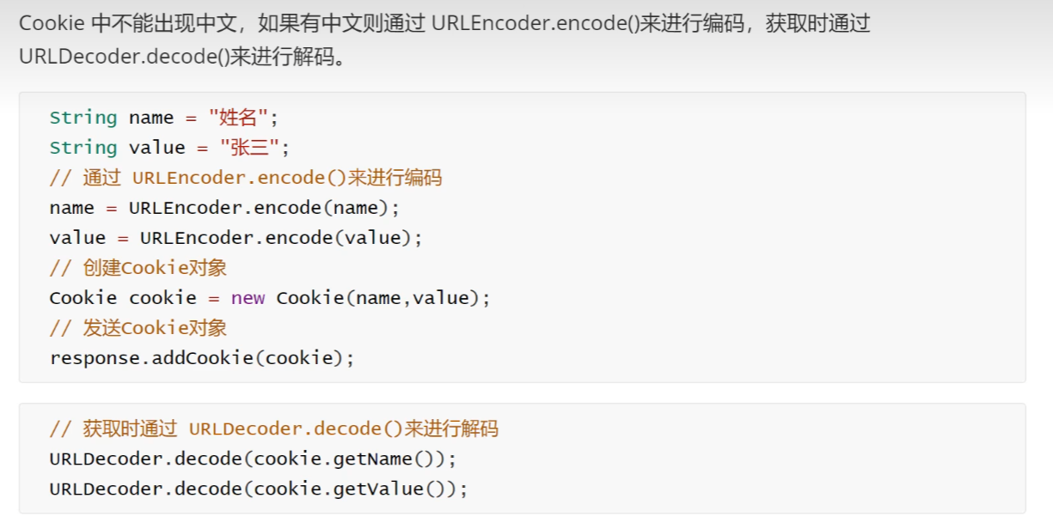
中文问题

Slide 71
HttpSession对象
对于服务器而言，每一个连接到它的客户端都是一个session，servlet容器使用此接口创建HTTP客户端和HTTP服务器之间的会话。
会话将保留指定的时间段，跨多个连接或来自用户的页面请求。
一个会话通常对应于一个用户，该用户可能多次访问一个站点。可以通过此接口查看和操作有关某个会话的信息，比如会话标识符、创建时间和最后一次访问时间。在整个session中，最重要的就是属性的操作。
Session的作用就是为了标识一次会话，或者说确认一个用户;并且在一次会话(一个用户的多次请求)期间共享数据。我们可以通过request.getSession()方法，来获取当前会话的session对象。
SessionID来唯一区分

Slide 72
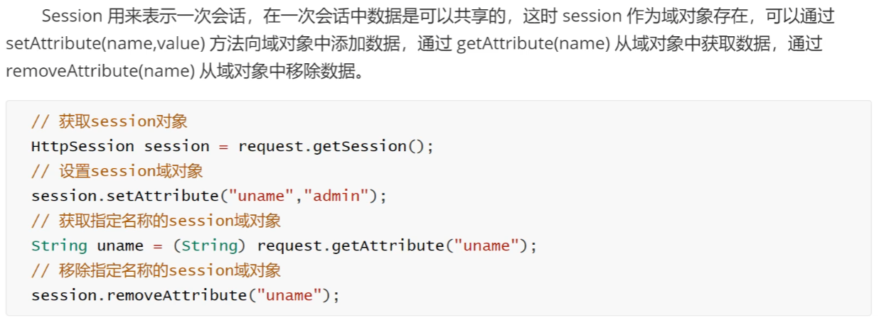
Session域对象

Slide 73
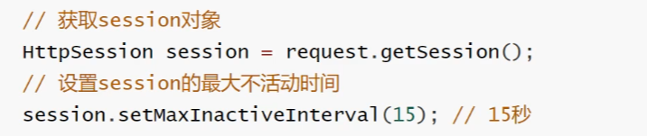
Session对象的销毁
当客户端第一次请求servlet并且操作session时,session对象生成，Tomcat中 session默认的存活时间为30min，即你不操作界面的时间，一旦有操作，session会重新计时。

Slide 74
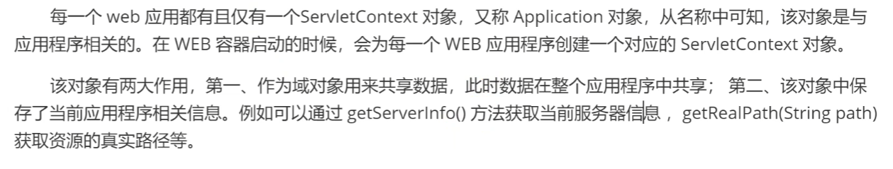
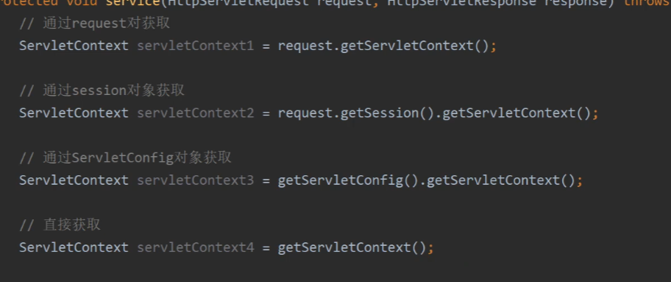
ServletContext对象

